Slide 1


Slide 2
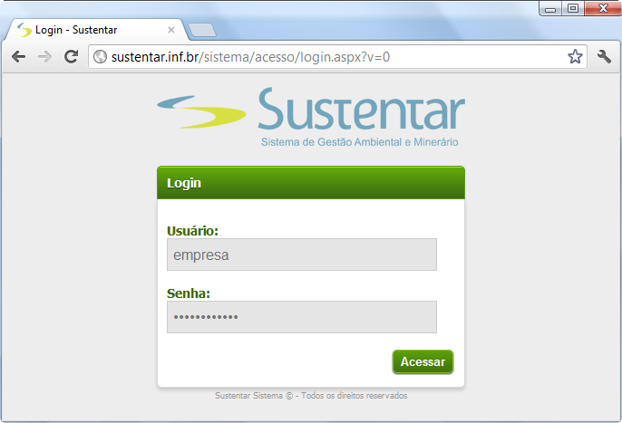
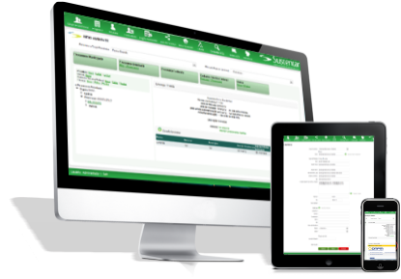
Acessibilidade e Segurança
O acesso ao Sustentar é feito online. Isso permite que o cadastramento e acompanhamento dos processos no sistema possa ser feito de qualquer local com acesso à internet.
Qualquer acesso ao Sustentar é feito por meio de Login e Senha individualizados, utilizando mecanismos de criptografia.
O Sustentar pode ser acessado pelos principais navegadores do mercado, além de dispositivos móveis como SmartPhones e Tablets.

Slide 3
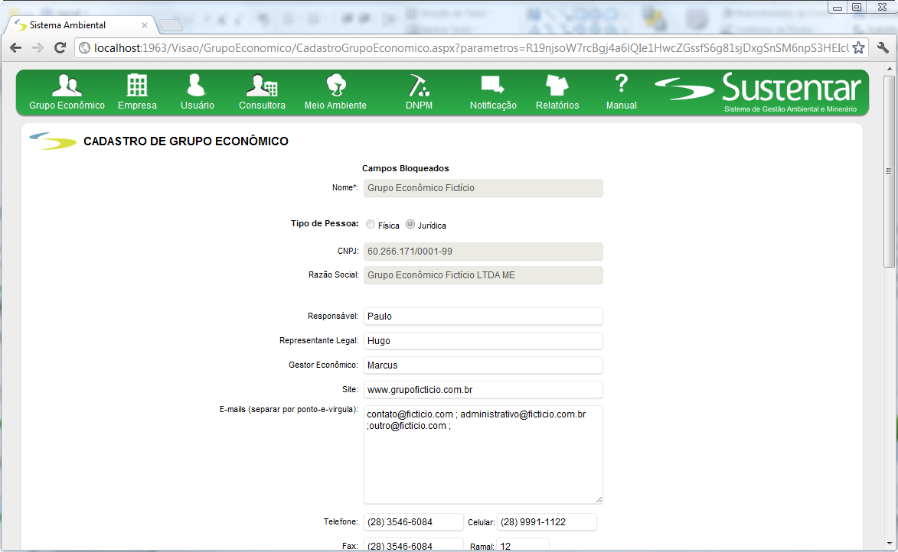
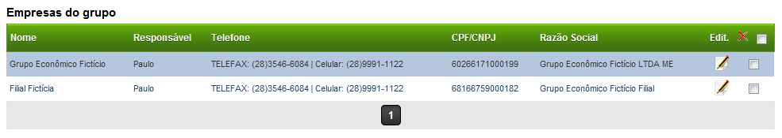
Múltiplas Empresas
O Sustentar permite que sejam cadastradas as empresas do grupo. Com isso, é possível controlar individualmente os processos para cada empresa, tornando mais fácil seu acompanhamento.

Slide 4
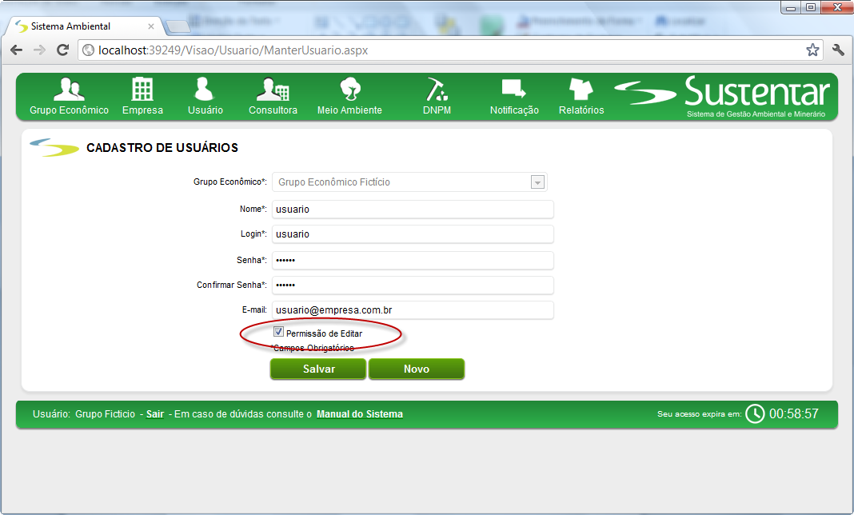
Controle de Permissões
O Sustentar permite a criação de usuários com permissões para edição e usuários com permissão apenas de visualização e acompanhamento, garantido que as informações não sejam alteradas por pessoas não autorizadas.
Além disso, um usuário administrador é o único que pode criar outros usuários e dar permissões

Slide 5
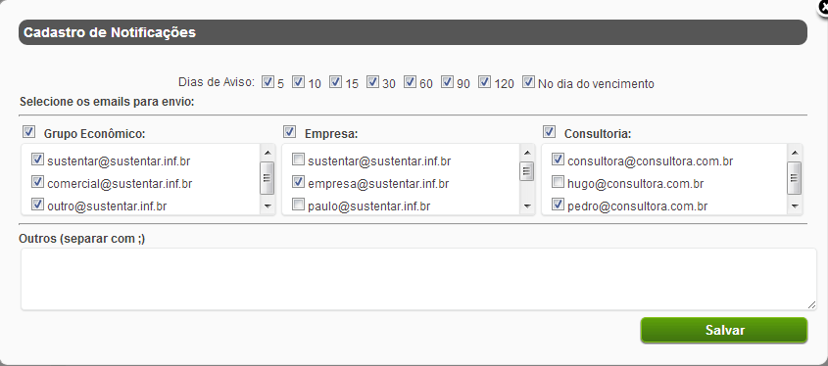
Notificações de Vencimento
Para cada data de vencimento ou qualquer outra data controlada pelo sistema é possível criar várias notificações de avisos antecipados, que serão recebidos por e-mail. Além disso também é possível enviar notificações no dia do vencimento.
No momento da criação de uma notificação, podem ser escolhidos os e-mails (do grupo, da empresa e/ ou da consultoria) que receberão a notificação de aviso.
É possível adicionar outros e-mails que não estejam no cadastro.

Slide 6
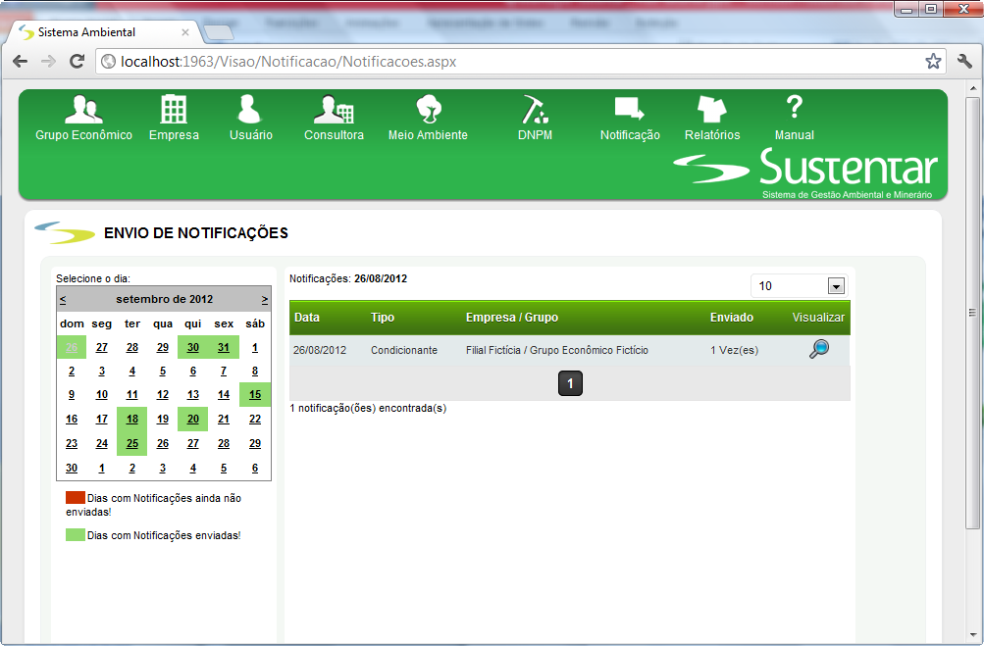
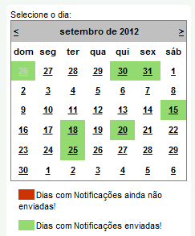
Envio de Notificações de Vencimento
Essas notificações podem ser enviadas manualmente por um calendário de controle ou, então, serão enviadas automaticamente pelo sistema, assim que suas datas sejam atingidas.

Slide 7
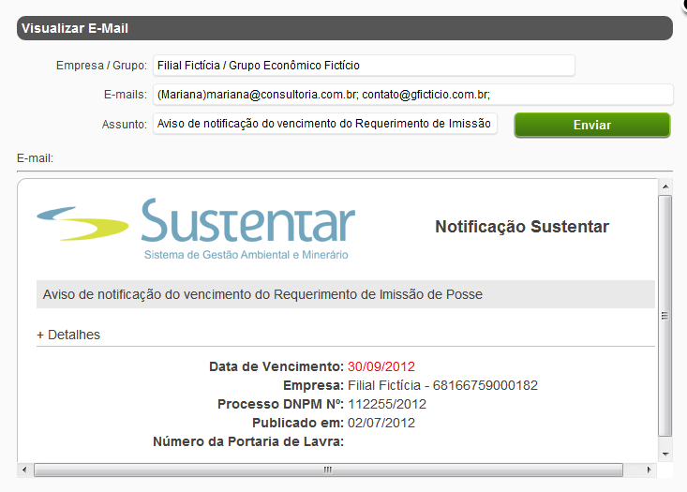
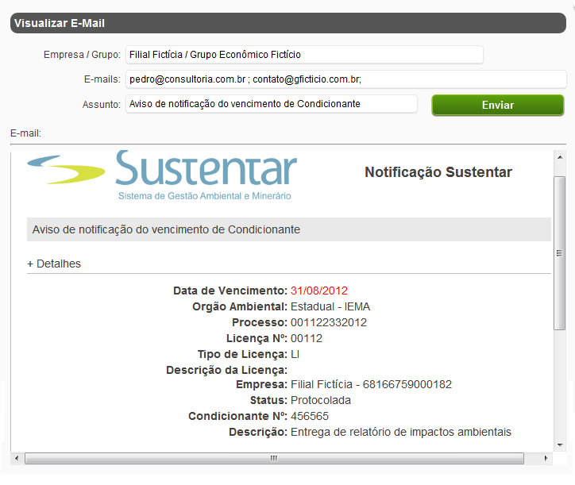
E-mail de Notificação Recebido
As pessoas selecionadas para receber as notificações receberão um e-mail com os dados completos do vencimento nas datas escolhidas para aviso.
* Caso a data de um vencimento seja atingida e seu status não seja atualizado para “Cumprido”, notificações diárias serão enviadas de tal vencimento, até que seu status seja alterado
para “Cumprido”.

Slide 8
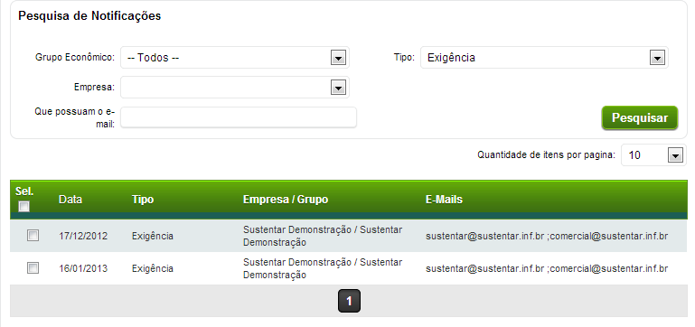
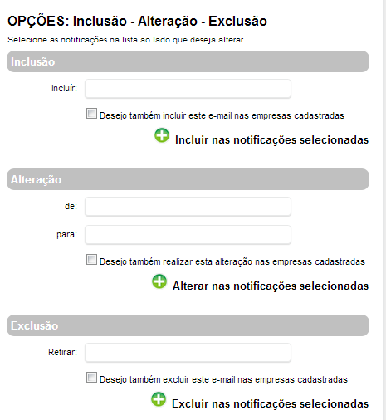
Gerenciamento de e-mails em notificações
No Sustentar é possível incluir, alterar ou excluir e-mails nas notificações já cadastradas.
Além disso, também é possível incluir, alterar ou excluir e-mails, nas empresas cadastradas.

Slide 9
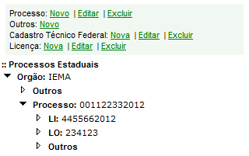
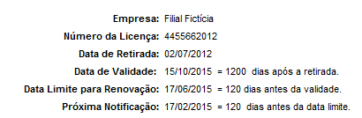
Controle de Processos Ambientais
O Sustentar permite controle de processos separados por órgãos municipais, estaduais e federais, permitindo a inclusão de novos órgãos por parte do usuário
Dentro de um processo ambiental é possível controlar vencimento de Licenças Prévias (LP), Licenças de Instalação (LI), Licenças de Operação (LO), dentre outras.
A data de vencimento é calculada automaticamente baseada na data de retirada da licença acrescentada da quantidade de dias de validade.
Para as notificações de aviso de vencimento são considerados os 120 dias de antecedência para pedido de renovação.

Slide 10
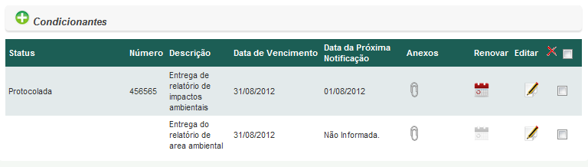
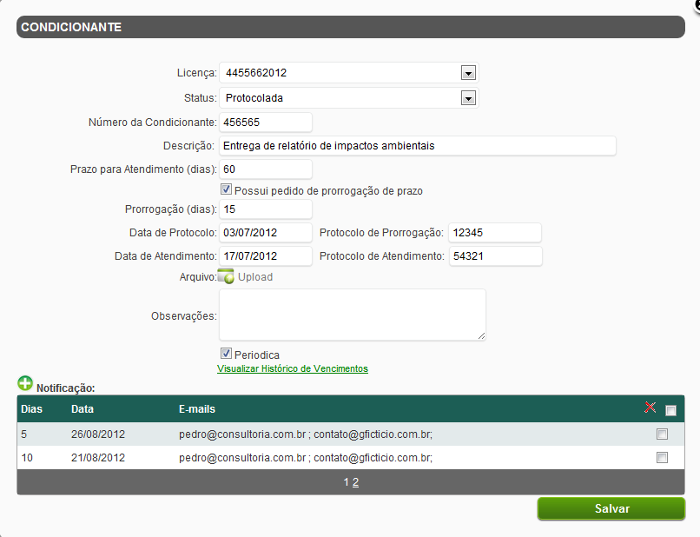
Controle Condicionantes de Licenças
O Sustentar permite controle de vencimentos, atendimentos e prorrogações de condicionantes
De uma condicionante é possível registrar, além de seus dados básicos e vencimento, a data de atendimento e seu protocolo, além de data e protocolo de pedido de prorrogação de prazo, caso houver.
Em todas as condicionantes é possível anexar arquivos com as publicações, protocolos, etc.
Condicionantes periódicas podem ser renovadas e ter suas notificações replicadas automaticamente para novas datas.

Slide 11
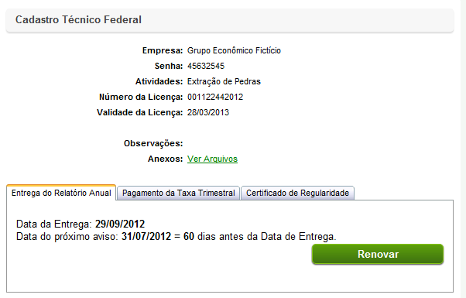
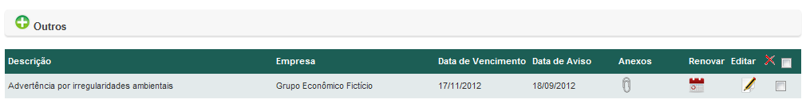
Cadastro Técnico Federal e Outros Vencimentos
O Sustentar permite o registro de dados e controle de vencimentos relacionados ao Cadastro Técnico Federal, como:
Entrega do Relatório Anual;
Pagamento da Taxa Trimestral;
Vencimento do Certificado de Regularidade;
Vencimentos periódicos podem ser renovados e ter suas notificações replicadas automaticamente para novas datas.
Outros vencimentos, que podem estar vinculados a um processo ambiental ou não, também podem ser cadastrados e acompanhados no Sustentar

Slide 12
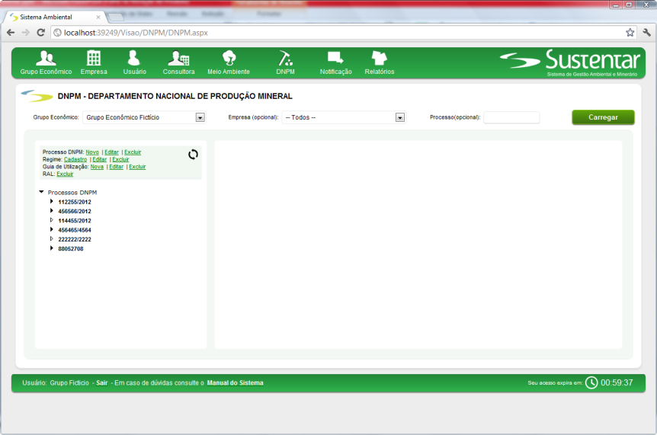
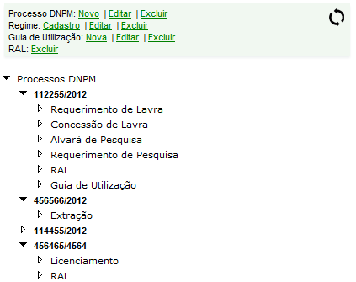
Controle de Processos no DNPM
O Sustentar permite o controle de processos registrados no Departamento Nacional de Produção Mineral (DNPM) nos regimes de Extração, Licenciamento, Autorização de Pesquisa e Concessão de Lavra;
Também é possível anexar arquivos em cada processo de cada regime.

Slide 13
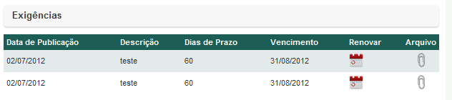
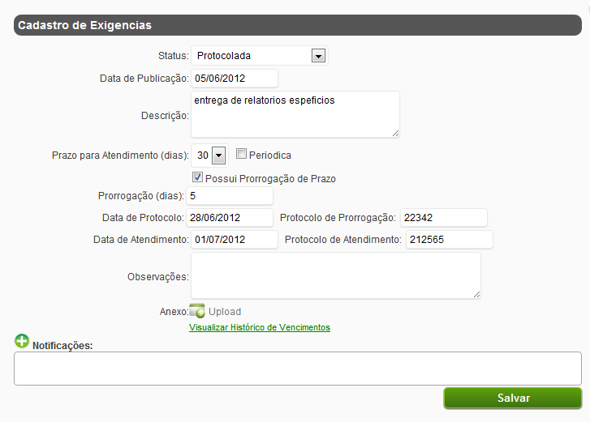
Controle e Exigências do DNPM
O Sustentar permite controle de vencimentos, atendimentos e prorrogações de exigências em processos do DNPM
De uma exigência é possível registrar, além de seus dados básicos e vencimento, a data de atendimento e seu protocolo, além de data e protocolo de pedido de prorrogação de prazo, caso houver.
Em todas as exigências é possível anexar arquivos com as publicações, protocolos, etc.
Exigências periódicas podem ser renovadas e ter suas notificações replicadas automaticamente para novas datas.

Slide 14

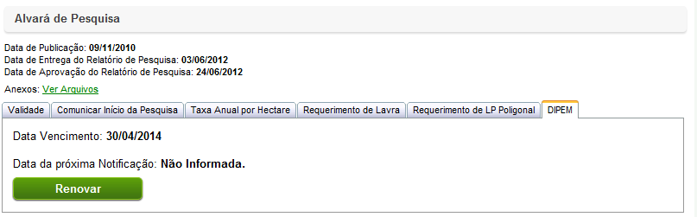
Dados e Vencimentos do Alvará de Pesquisa
O Sustentar permite o registro da data de requerimento de pesquisa, da data de publicação do alvará, da data de entrega do relatório de pesquisa e da data de aprovação do relatório de pesquisa.
Além disso, permite o controle da Validade de alvará de pesquisa, do prazo para comunicar início de pesquisa, do vencimento da taxa anual por hectare, do prazo para requerimento de lavra, da liberação para requerimento da LP Poligonal e do vencimento da DIPEM. Notificações de aviso de vencimento podem ser criadas para estas datas.
Também é possível anexar arquivos do referentes a este regime.

Slide 15

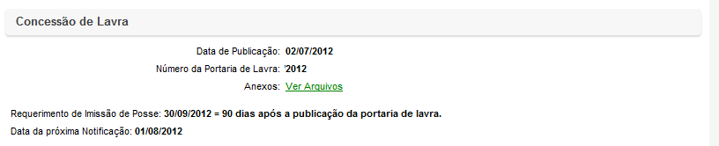
Dados e Vencimentos da Concessão de Lavra
O Sustentar permite o registro da data do requerimento de lavra da data de publicação da portaria de lavra e o número da portaria de lavra.
Além disso, permite o controle do prazo para requerimento de Imissão de Posse. Notificações de aviso de vencimento podem ser criadas para esta data.
Também é possível anexar arquivos do referentes a este regime.

Slide 16
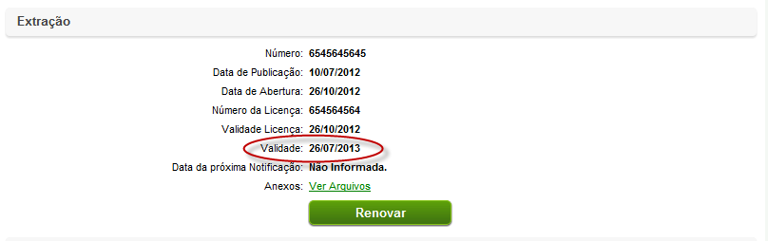
Dados e vencimento da Extração
O Sustentar permite o registro do número da extração, data de abertura, data de publicação, número da licença ambiental e validade da licença ambiental
Além disso, permite o controle da validade da extração, podendo criar notificações de aviso de vencimento.
Também é possível anexar arquivos do referentes a este regime.

Slide 17
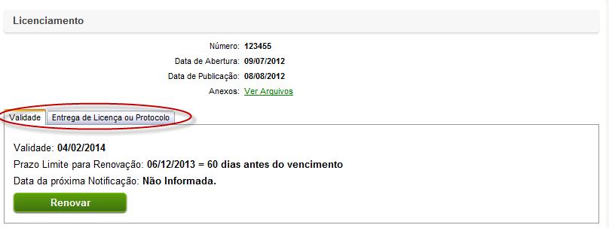
Dados e Vencimentos do Licenciamento
O Sustentar permite o registro do número do licenciamento, data de abertura e data de publicação.
Além disso, permite o controle da validade do licenciamento, além do prazo para entrega da licença ambiental ou número do protocolo de pedido. Notificações de aviso de vencimento podem ser criadas para estas datas.
Também é possível anexar arquivos do referentes a este regime.

Slide 18
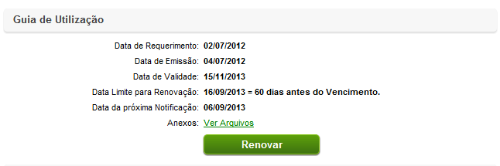
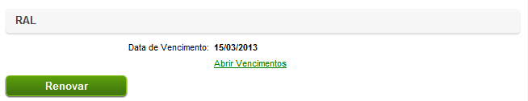
Controle de Guia de Utilização e RAL
O Sustentar permite registro e controle de dados da Guia de Utilização com seu vencimento e suas exigências.
O Sustentar permite o controle do RAL (Relatório Anual de Lavra) com seu vencimento, criado automaticamente no regime de licenciamento, na publicação da portaria de lavra ou na Emissão da Guia de Utilização.

Slide 19
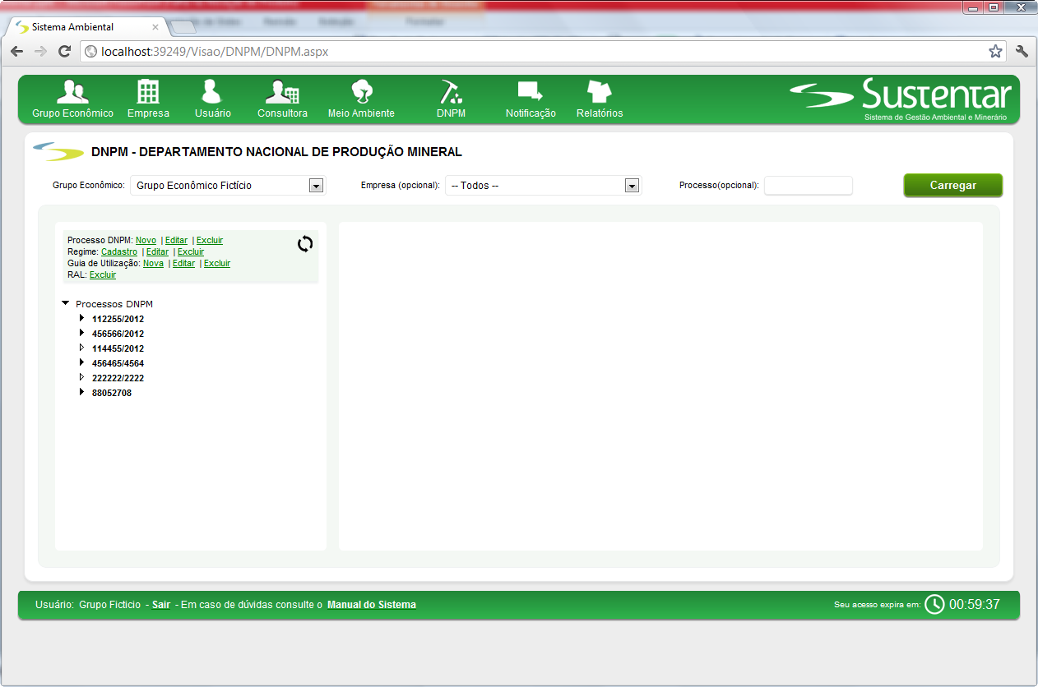
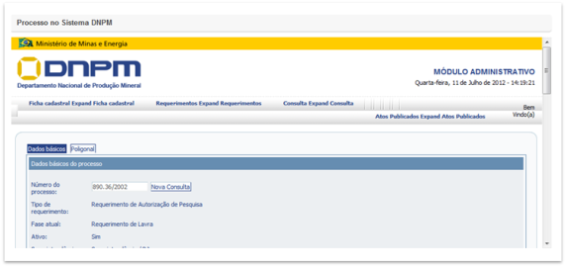
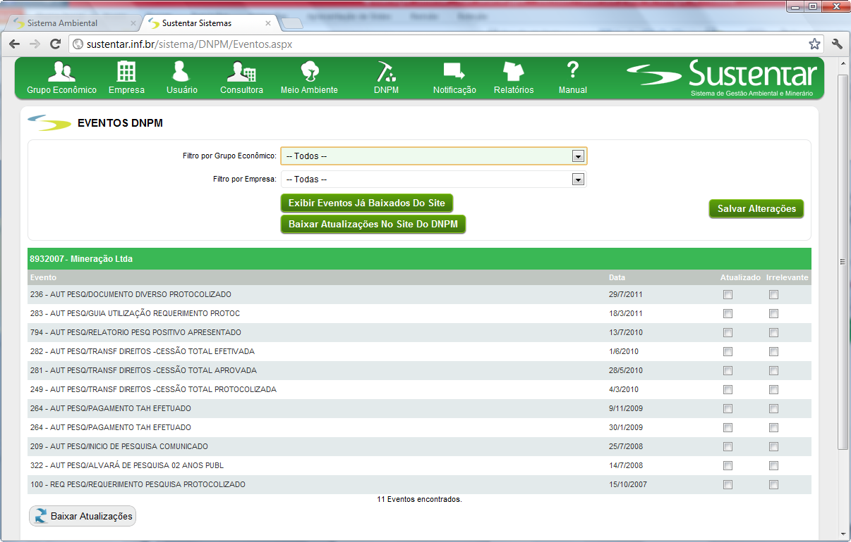
Consulta de processos no DNPM
O Sustentar exibe um processo consultado diretamente no site do DNPM.*
Além disso, ele permite baixar todos os eventos de todos os processos no DNPM, possibilitando ao usuário gerenciar quais eventos já foram cadastrados no sistema e quais são irrelevantes .*
*O Sistema Sustentar utiliza a busca diretamente do site do DNPM, não sendo de sua responsabilidade os resultados obtidos.

Slide 20
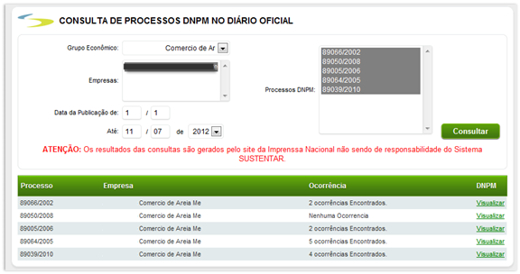
Consulta ao Diário Oficial da União
O Sustentar consulta ocorrências de processos publicados no Diário Oficial da União.*
*O Sistema Sustentar utiliza a busca diretamente do sites da impressa oficial, não sendo de sua responsabilidade os resultados obtidos.

Slide 21
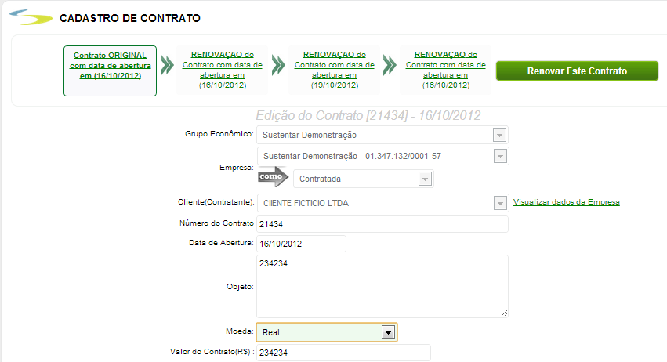
Controle de Contratos
O Sustentar permite que você faça controle de seus contratos com fornecedores e clientes.

Slide 22
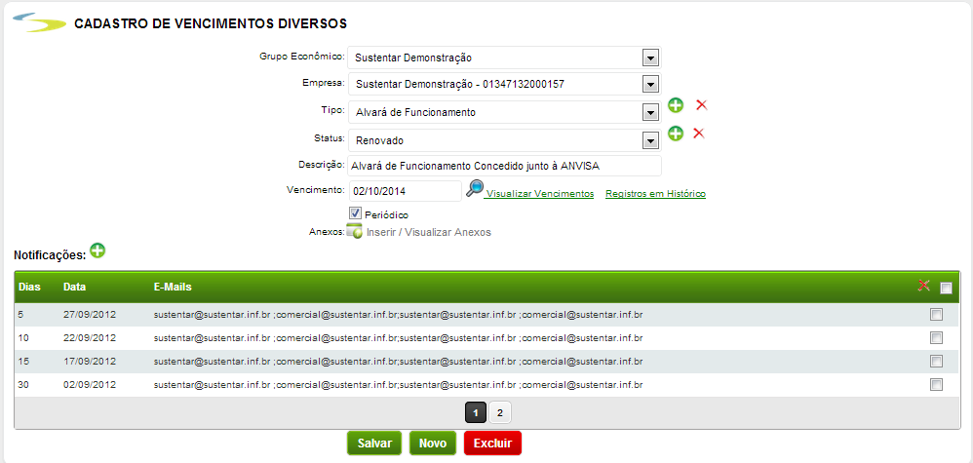
Controle de Vencimentos Diversos
O Sustentar permite que você faça o controle de vencimentos de diversos tipos.

Slide 23
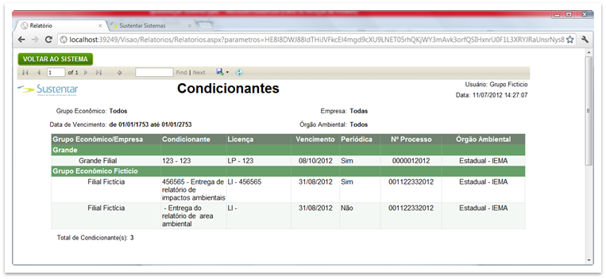
Relatórios Gerenciais
O Sistema Sustentar permite a geração de vários relatórios gerenciais, incluindo:
Órgãos ambientais;
Empresas;
Processos ambientais;
Licenças ambientais;
Condicionantes;
Processos DNPM;
Vencimentos por período.
Contratos

Slide 24
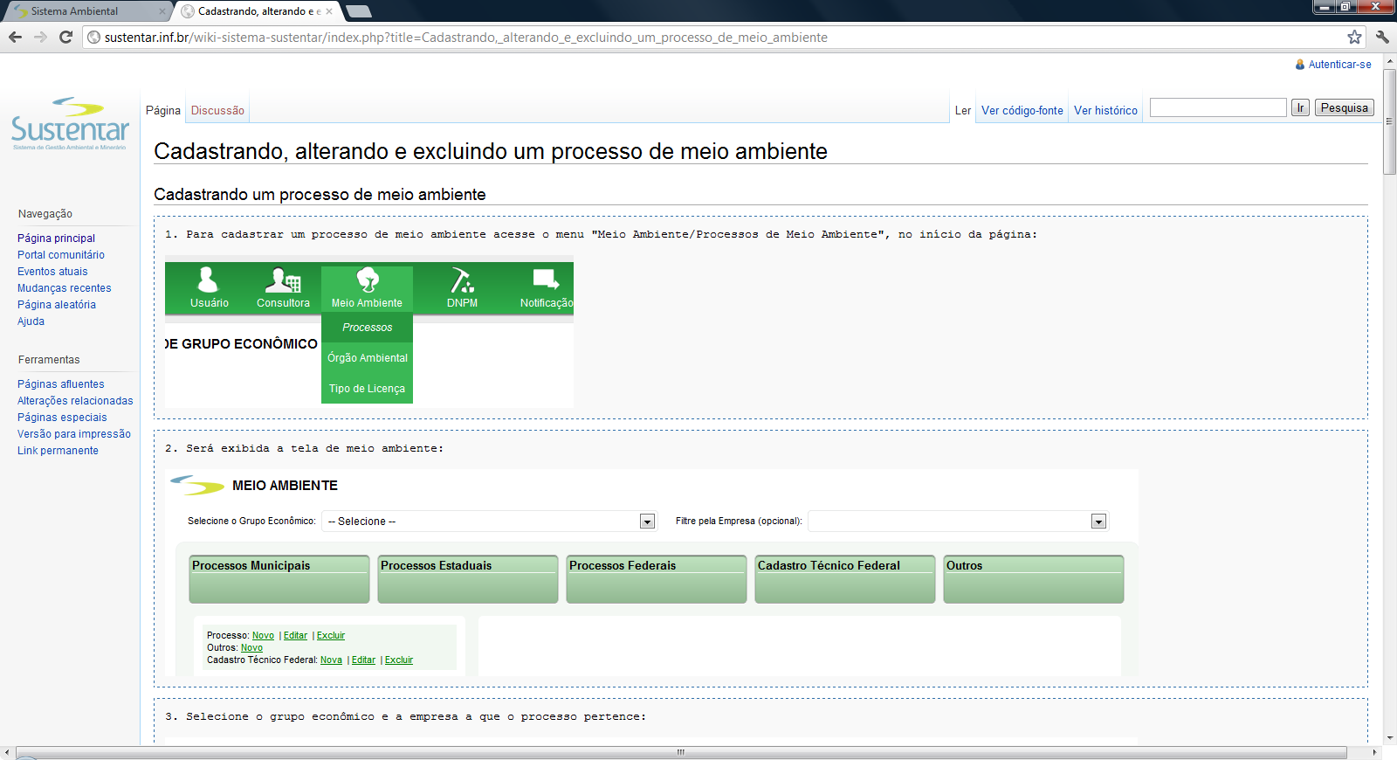
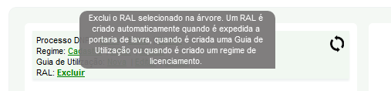
Manual Completo e Facilidade de Uso
O Sustentar dispõe de manual completo e integrado ao sistema no formato wiki, permitindo maior interatividade e navegabilidade.
Dentro de todo o sistema são disponibilizadas dicas a fim de auxiliar o usuário no uso do sistema.
Além disso, o desenvolvimento do sistema foi focado na criação de componentes mais visuais e mais estruturados do que simples tabelas, tornando-o assim intuitivo e fácil de usar.

